Slide 1
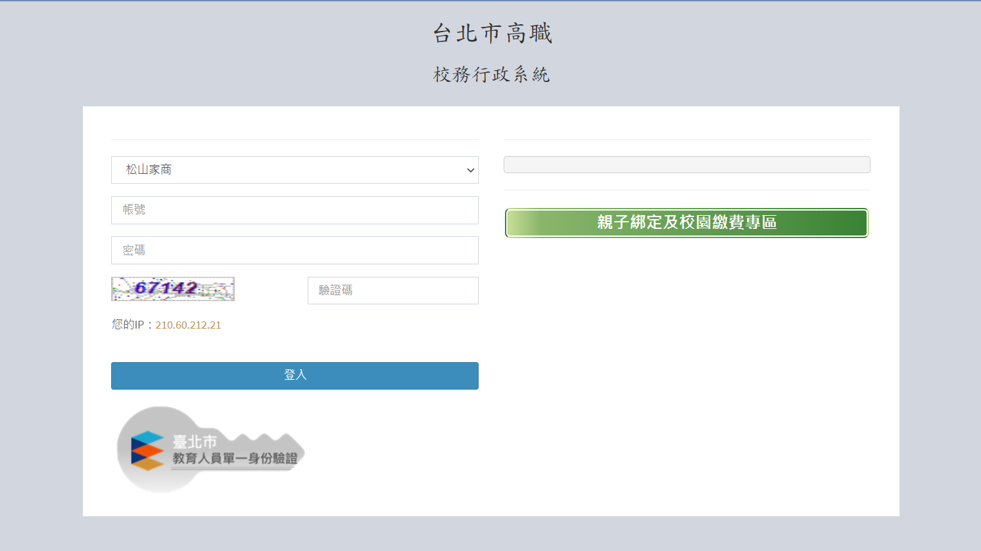
Step1
登入
學號
!Qaz身分證後4碼

Slide 2
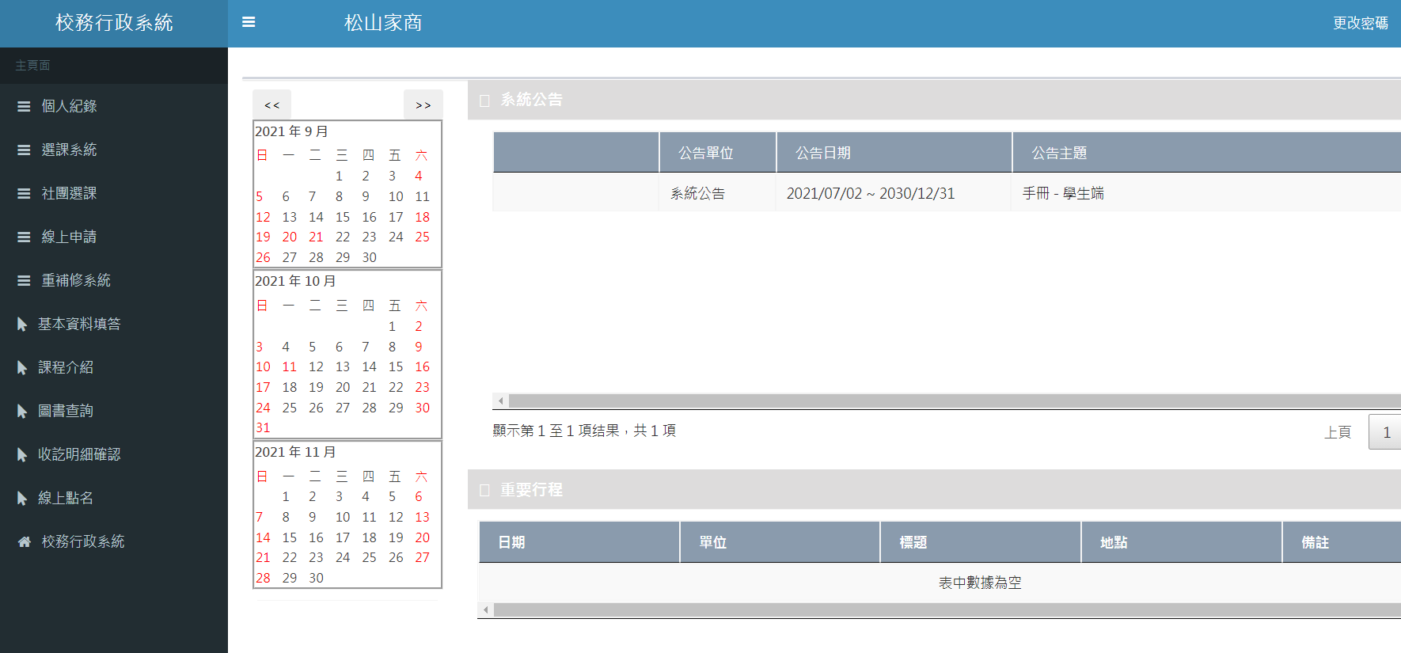
Step2
點選
線上申請

Slide 3
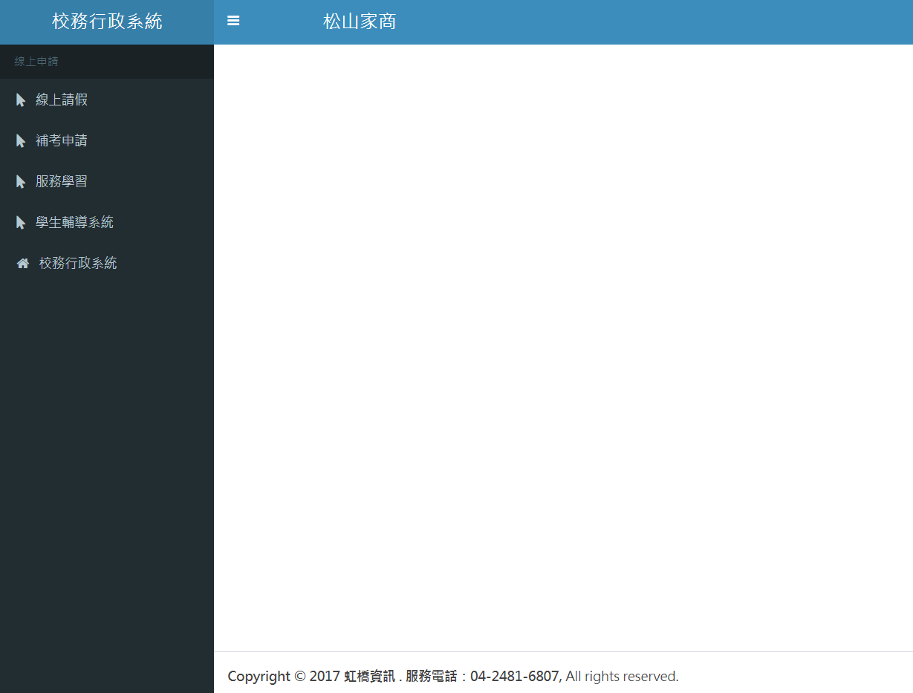
Step3
點選
線上請假

Slide 4
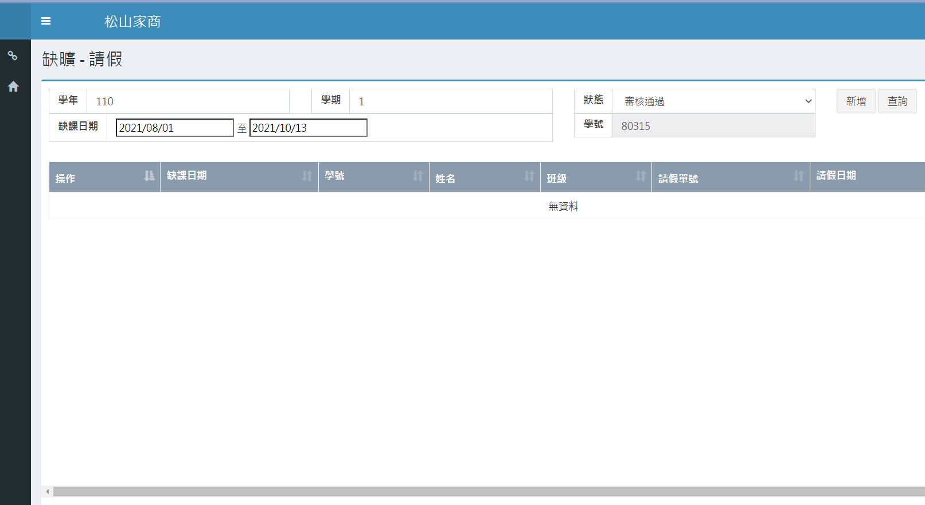
Step4
輸入請假資訊-1
2.點選新增
1.確認請假日期是否在此區間(可調整)

Slide 5
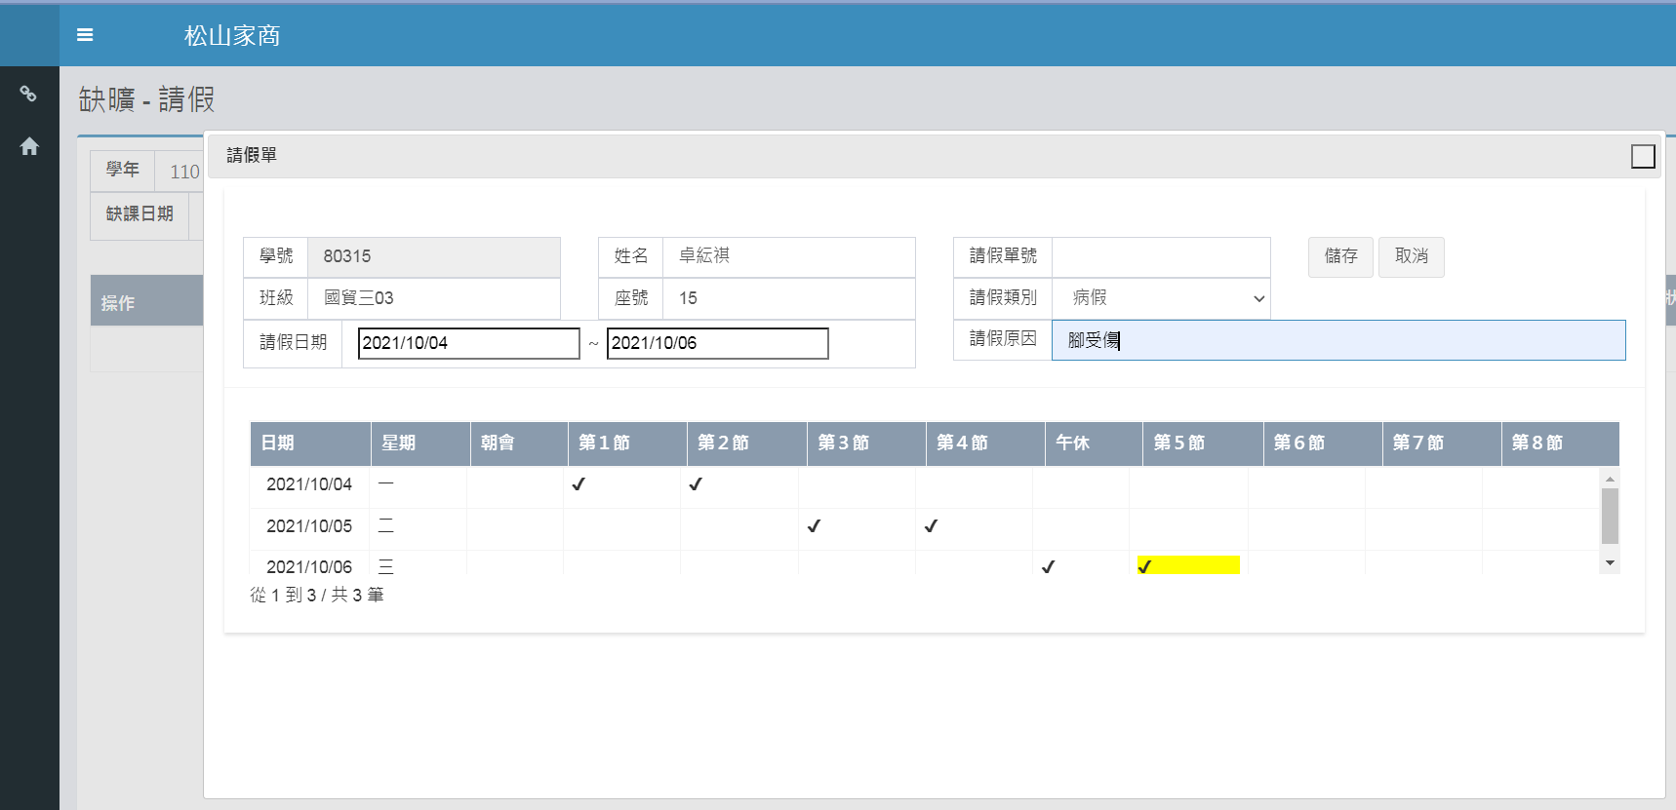
Step5
輸入請假資訊-2
5.按儲存
2.選擇假別
3.輸入請假原因
1.調整請假日期
4.點選請假節次

Slide 6
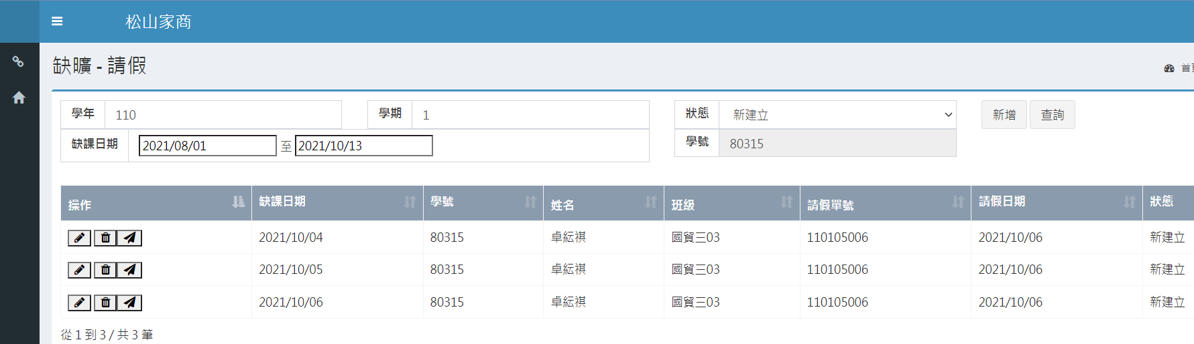
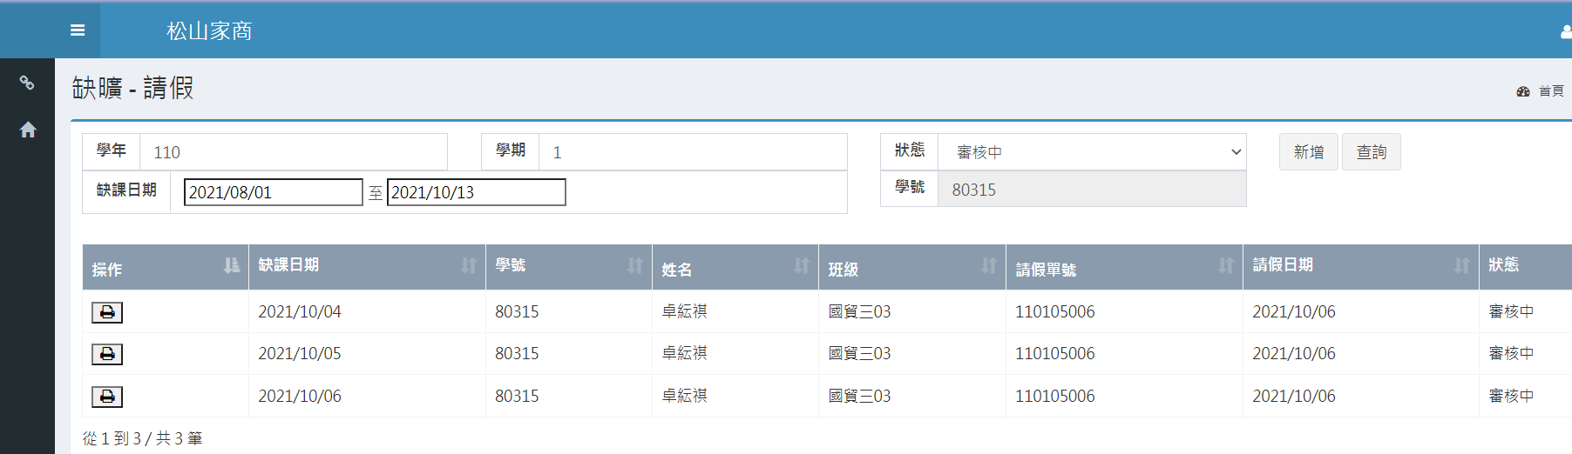
Step6
點選
送出.列印
送出
列印假單

Slide 7
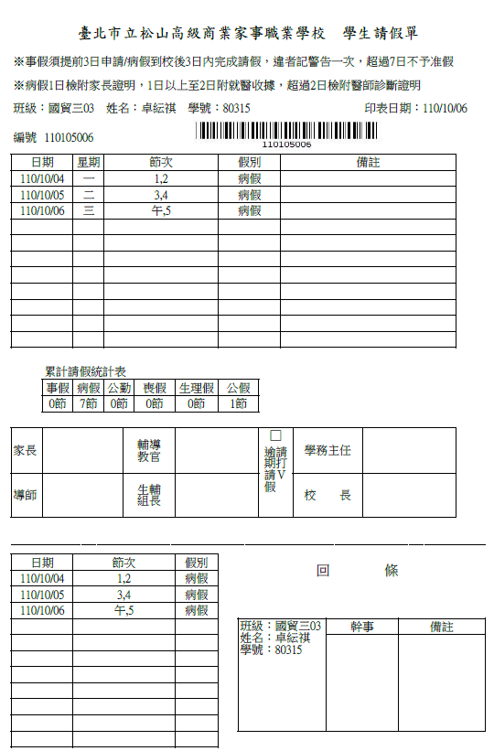
Step7
簽核流程
1.完成家長、導師、輔導學創簽章。
2.檢附證明：
(1)請假1日：家長證明。
(2)請假2日：就醫證明。Ex:看診收據
(3)請假3日以上：醫院診斷證明。
3.返校後五日內完成簽核，交至學務處假單箱子。
※以上以病假為例。

